Slide 1
第四章 曲线运动 万有引力
与航天
第二课时 抛体运动

Slide 2
考纲考情：5年26考
平抛运动的规律及应用(Ⅱ)

Slide 3
[基础梳理]
一、平抛运动
1．特点
(1)运动特点：初速度方向______．
(2)受力特点：只受_______作用．
2．性质
平抛运动是加速度恒为重力加速度的________曲线运动，轨迹为_________．
水平
重力
匀变速
抛物线

Slide 4
3．研究方法
用运动的合成与分解方法研究平抛运动．
水平方向：___________运动
竖直方向：_____________运动．
匀速直线
自由落体

Slide 5
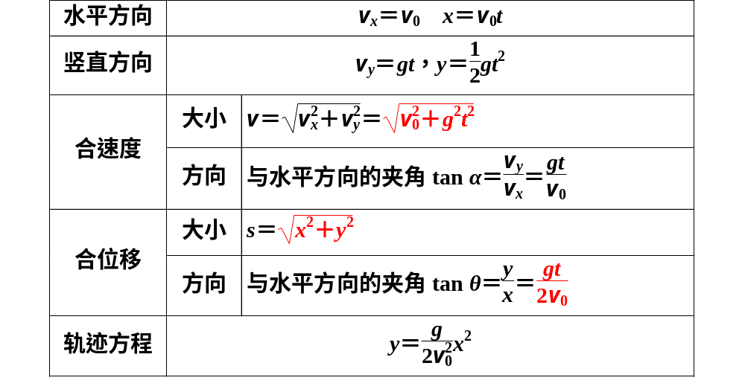
4．运动规律(如下表所示)

Slide 6
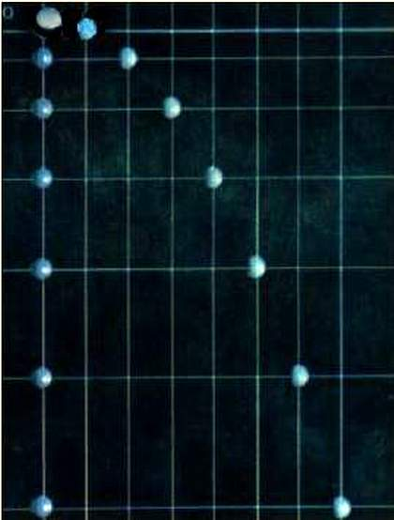

一：平抛运动基础概念与规律
a、只受重力作用；
b、初速度与重力垂直．
匀变速曲线运动
1:运动特点：
2:平抛运动的处理方法：
平抛运动可分解为水平方向的匀速直线运动和竖直方向的自由落体运动。水平方向和竖直方向的两个分运动既具有独立性，又具有等时性．
3:平抛运动的规律：
以物体的出发点为原点，沿水平和竖直方向建成立坐标 。
a_{x}=0 a_{y}=g
水平方向 v_{x}=v₀ 竖直方向 v_{y}=gt
x=v₀t y = gt²
☆平抛运动的时间由下落高度决定：

Slide 7
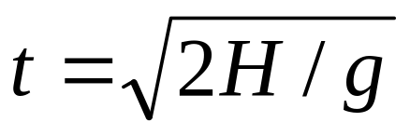
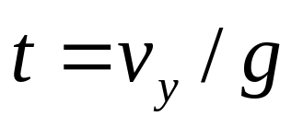
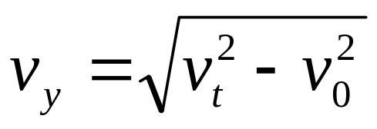
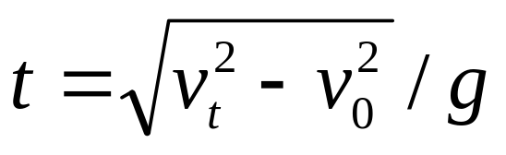
☆探讨:已知哪个(些)物理量,就可以求得平抛运动的时间(g是已知的)?
高度H:
包括位移的大小和方向,
可以求得H
位移:
t时刻的竖直分速度v_{y}:
t时刻的速度v_{t}:
包括速度的大小和方向,
可以求得 v_{y}
t时刻的速度大小:
还要知道初速度v₀

Slide 8
【☆平抛运动中几个有用的结论 】
【例1】一固定的斜面倾角为θ，一物体从斜面上的A点平抛并落到斜面上的B点，试证明物体落在B点的速度与斜面的夹角为定值.
θ
在同一斜面上,以不同的初速度水平抛出物体,最终落到斜面上的瞬间,其速度方向与斜面的夹角相等

Slide 9
☆探讨:已知哪个(些)物理量,就可以求得平抛运动的时间(g是已知的)?
高度H:
包括位移的大小和方向,
可以求得H
位移:
t时刻的竖直分速度v_{y}:
t时刻的速度v_{t}:
包括速度的大小和方向,
可以求得 v_{y}
t时刻的速度大小:
还要知道初速度v₀

Slide 10
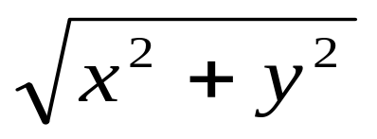
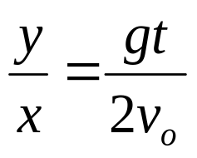
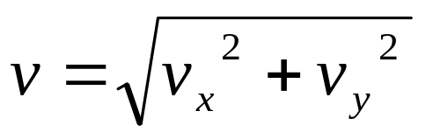
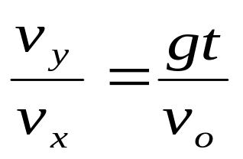
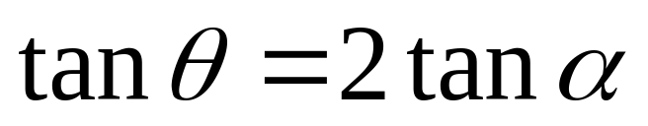
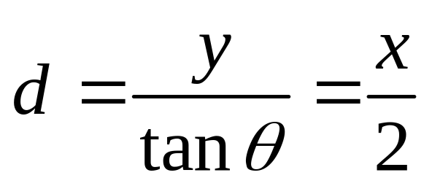
两个重要三角形：
位移： s =
v₀
x
d
方向： tanα=
α
速度:
s
方向 ： tanθ=
y
v_{x}
θ
v_{y}
一个有用的推论
v
位移的方向与速度的方向有区别

Slide 11
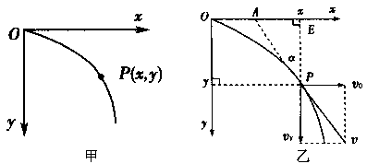
【☆平抛运动中几个有用的结论 】
【例2】如图4-11甲所示，为一物体平抛运动的x-y图象，物体从O点抛出，x、y分别为其水平和竖直位移.在物体运动过程中的任一点P（x、y），其速度的反向延长线交于x轴的A点（A点未画出），则OA的长为（ ）
A.x B.0.5x
C.0.3x D.不能确定
B
任意某时刻瞬时速度的反向延长线,必交于其水平位移的中点
任意某时刻瞬时速度与水平方向夹角的正切,是其位移与水平方向夹角正切的两倍

Slide 12
二、斜抛运动
1．概念
以一定的初速度将物体沿与水平方向______________斜向抛出，物体仅在____________所做的曲线运动．
2．性质
斜抛运动是加速度恒为重力加速度g的匀变速曲线运动，轨迹是_____________．
成一定角度
重力作用下
抛物线

Slide 13
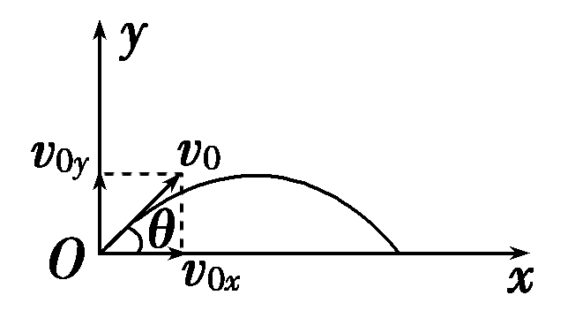
3．基本规律
以斜向上抛为例说明，如图所示．
(1)水平方向：v_{0x}＝__________，F_{合x}＝0.
(2)竖直方向：v_{0y}＝__________，F_{合y}＝mg.
因此斜抛运动可以看做是水平方向的______________和竖直方向的竖直上抛运动的合运动．
v₀cos θ
v₀sin θ
匀速直线运动

Slide 14
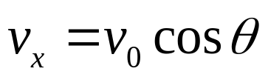
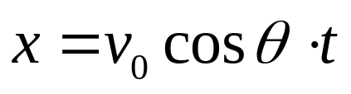
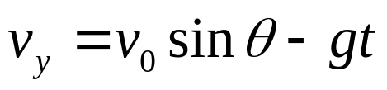
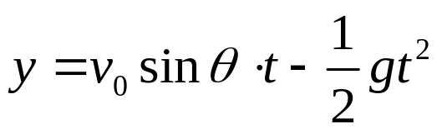
二：斜抛运动基础概念与规律
y
v₀
v_{y}
水平方向——匀速直线运动
竖直方向——竖直上抛运动
θ
x
o
v_{x}
t时刻：
水平速度：
水平位移：
竖直速度：
竖直位移：

Slide 15
射高和射程
y
v₀
h
x
o
θ
s
小球能达到的最大高度（h）叫做射高
从抛出点到落地点的水平距离(s)叫做射程

Slide 16
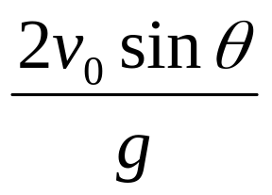
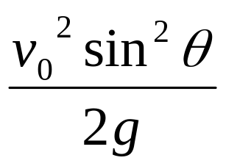
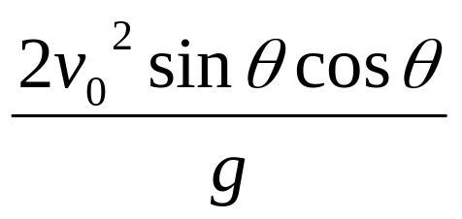
射程与射高
T=
y
Y=
Y
x
x
X=

Slide 17
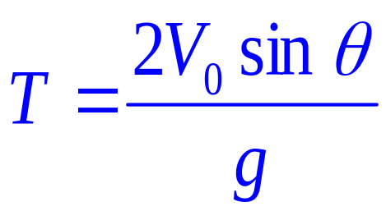
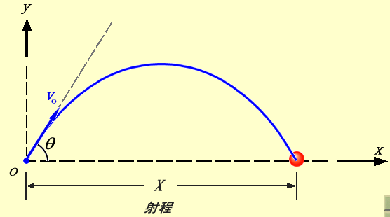
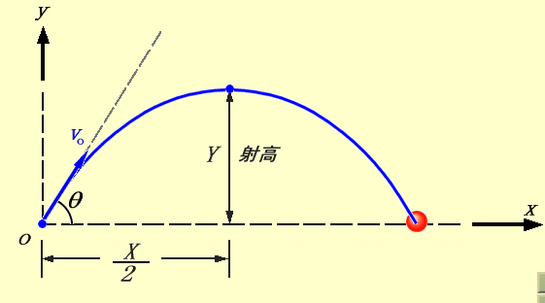

1、怎样计算射程和射高？
2、什么是弹道曲线？
1、怎样计算射程和射高？
飞行时间：
X=v_{ox}t
v_{y}=v_{0y}-gt=0
求射程
求射高
y=v_{0y}t-gt²/2=0
y=v_{0y}t-gt²/2
射程X=2v₀²sinθcos θ /g
射高y=v₀²sinθ sinθ /2g
下一张
上一张
试验
更远

Slide 18
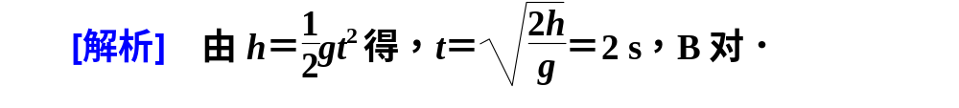
[小题快练]
1.某人站在20 m高台上以30 m/s的速度水平抛出一小球，不计空气阻力，g取10 m/s²，则小球经多少时间落地( )
A．1 s B．2 s
C．3 s D．4 s

Slide 19
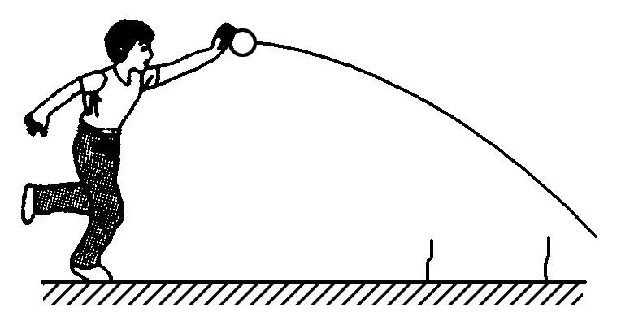
2．(2016·福州模拟)某人向放在水平地面上正前方的小桶中水平抛球，结果球划着一条弧线飞到小桶的前方，如图所示．不计空气阻力，为了能把小球抛进小桶中，则下次再水平抛球时，可能做出的调整为( )
A．减小初速度，抛出点高度不变
B．增大初速度，抛出点高度不变
C．初速度大小不变，降低抛出点高度
D．初速度大小不变，增大抛出点高度

Slide 20
[解析] 由x＝v₀t可知，要使小球抛进小桶中，可高度不变，减小初速度，也可初速度不变，降低抛出点的高度，故A、C正确．
[答案] AC

Slide 21
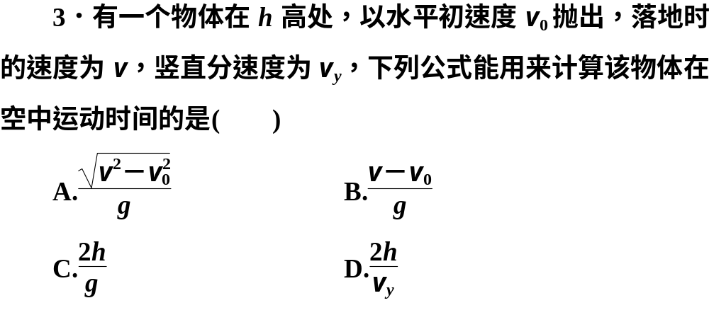

Slide 22
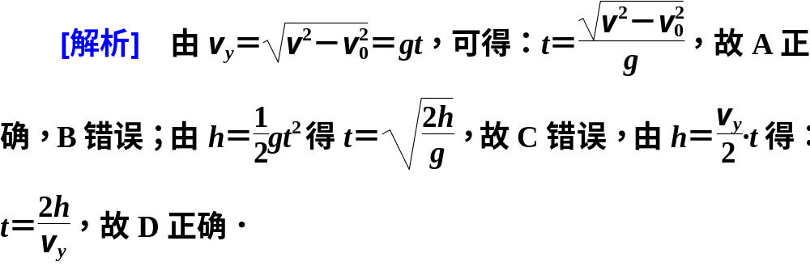

Slide 23
4．物体以速度v₀抛出做斜抛运动，则( )
A．在任何相等的时间内速度的变化量是相同的
B．可以分解为水平方向的匀速直线运动和竖直方向的自由落体运动
C．射高和射程都取决于v₀的大小
D．v₀很大，射高和射程可能很小

Slide 24
[解析] 斜抛运动整个过程中加速度恒为g，为匀变速运动，故相等时间内速度变化量一定相同，A正确；由斜抛运动的两分运动特点知B选项错误；射高与射程不仅取决于v₀的大小，还取决于抛出速度v₀与水平方向的夹角大小，故C选项错误，D选项正确．
[答案] AD

Slide 25
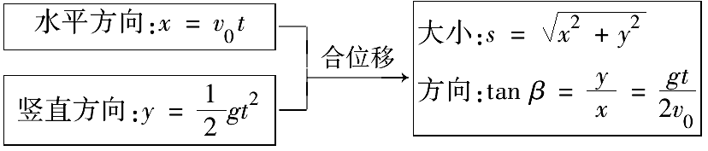
考向一 平抛运动的规律
1．基本规律
(1)位移关系

Slide 26
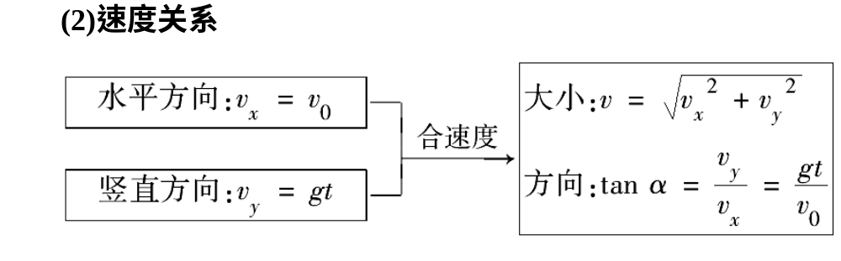

Slide 27
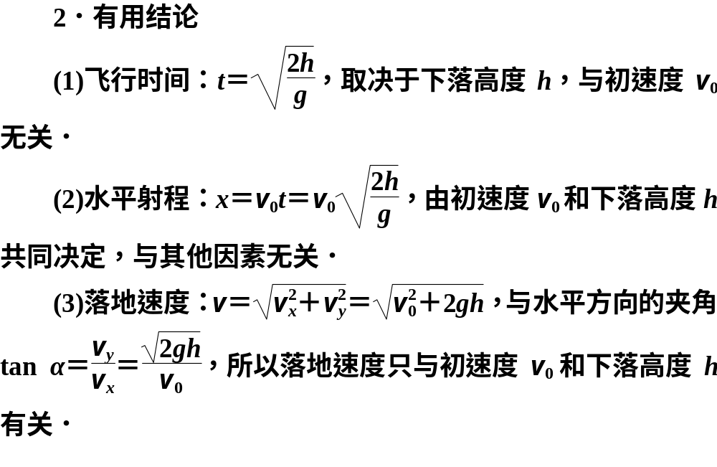

Slide 28
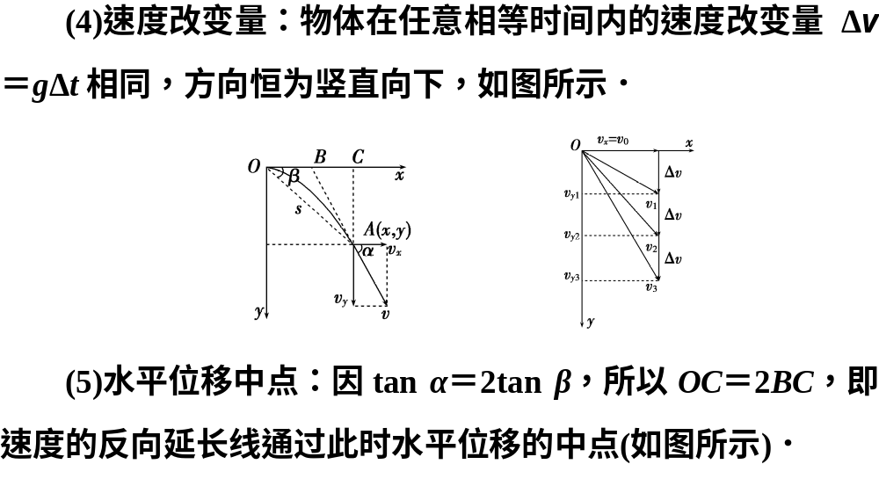

Slide 29
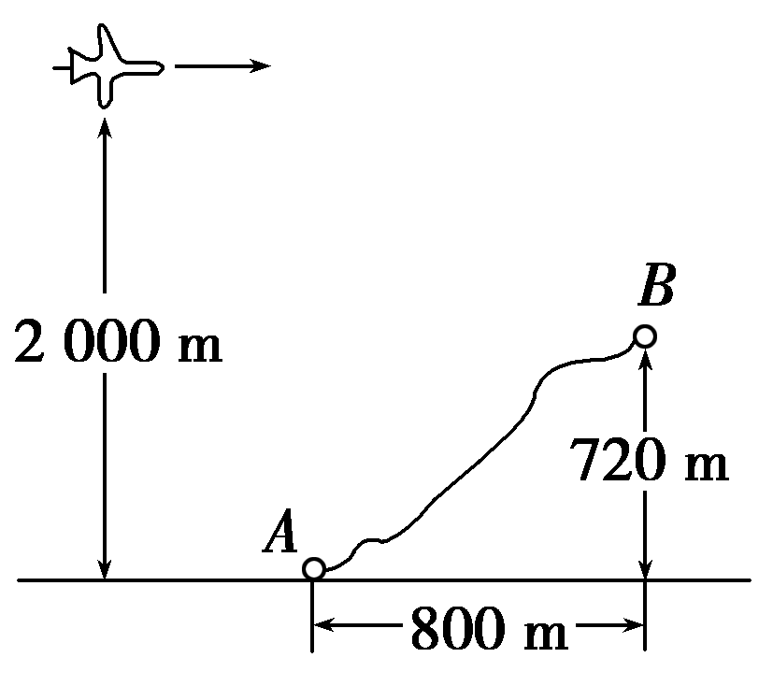
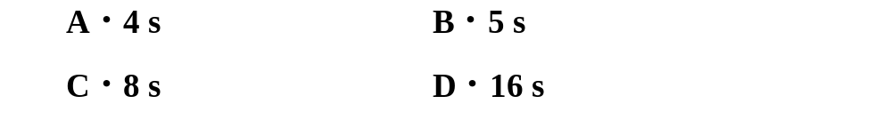
[针对训练]
1．如图所示，一架在2 000 m高空以200 m/s的速度水平匀速飞行的轰炸机，想用两枚炸弹分别炸山脚和山顶的目标A和B.已知山高720 m，山脚与山顶的水平距离为800 m，若不计空气阻力，重力加速度g取10 m/s²，则投弹的时间间隔应为( )

Slide 30
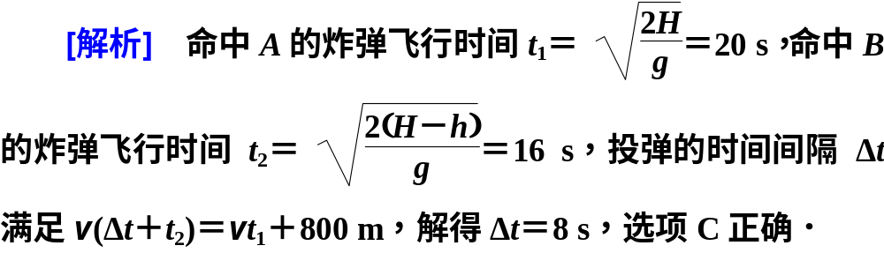

Slide 31
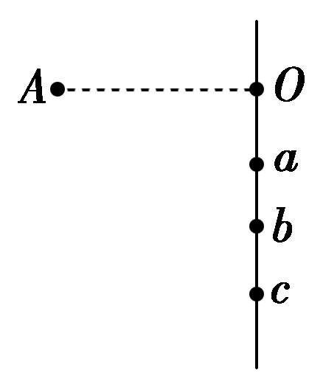
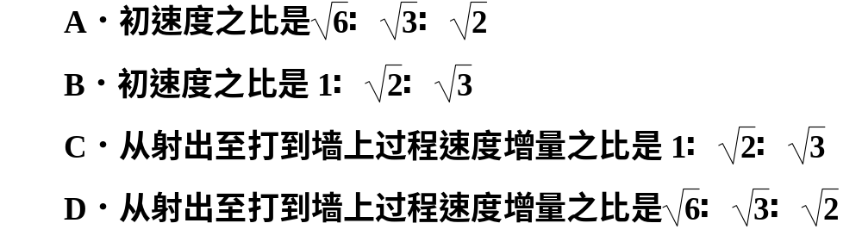
2．从竖直墙的前方A处，沿AO方向水平发射三颗弹丸a、b、c，在墙上留下的弹痕如图所示．已知Oa＝ab＝bc，则a、b、c三颗弹丸( )

Slide 32
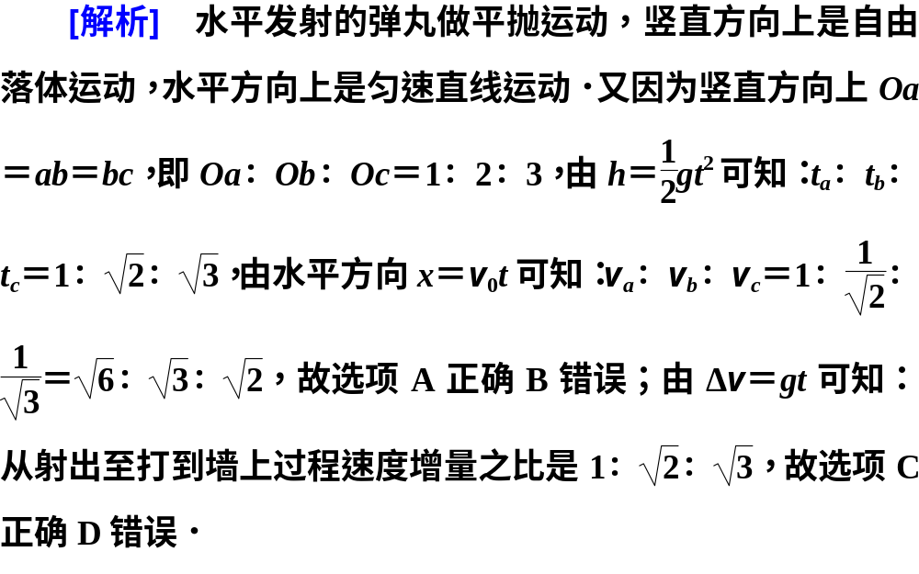
[答案] AC

Slide 33
考向二 多体平抛问题
1．多体平抛运动问题是指多个物体在同一竖直平面内平抛时所涉及的问题．
2．三类常见的多体平抛运动
(1)若两物体同时从同一高度(或同一点)抛出，则两物体始终在同一高度，二者间距只取决于两物体的水平分运动．
(2)若两物体同时从不同高度抛出，则两物体高度差始终与抛出点高度差相同，二者间距由两物体的水平分运动和竖直高度差决定．
(3)若两物体从同一点先后抛出，两物体竖直高度差随时间均匀增大，二者间距取决于两物体的水平分运动和竖直分运动．

Slide 34
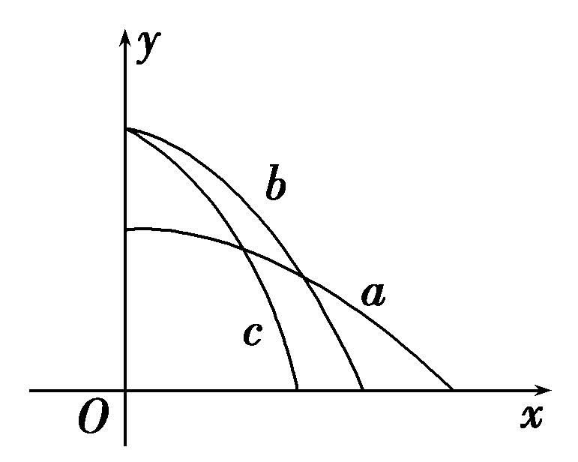
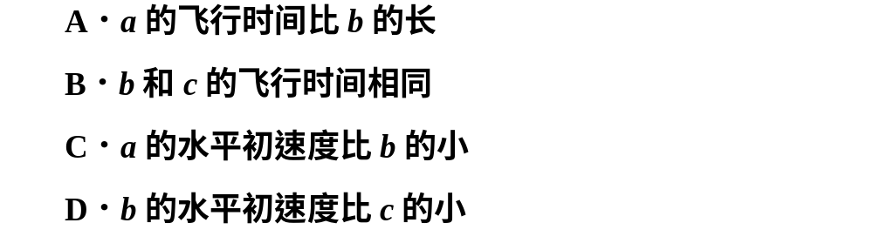
典例1 如图，x轴在水平地面内，y轴沿竖直方向．图中画出了从y轴上沿x轴正向抛出的三个小球a、b和c的运动轨迹，其中b和c是从同一点抛出的．不计空气阻力，则( )

Slide 35
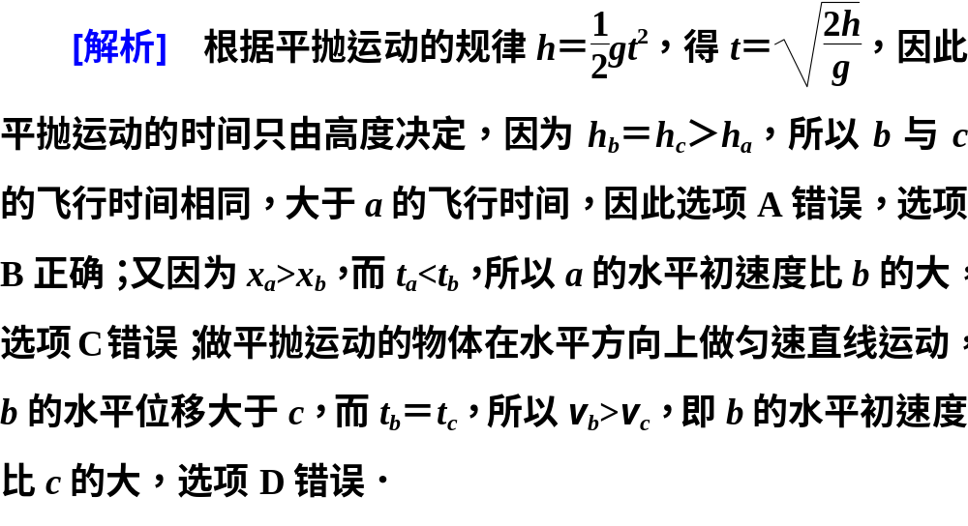

Slide 36
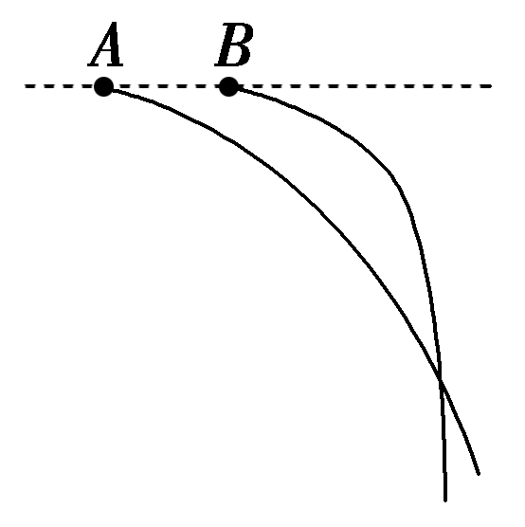
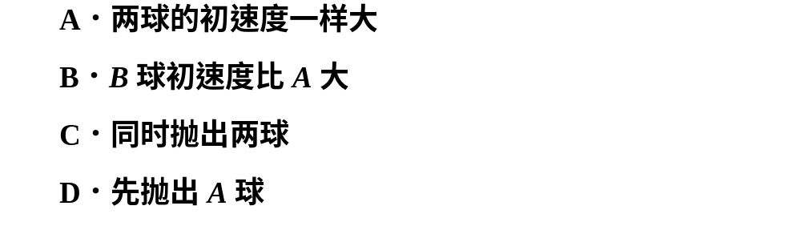
[针对训练]
3．从同一水平直线上的两位置分别沿同方向抛出两小球A和B，其运动轨迹如图所示，不计空气阻力．要使两球在空中相遇，则必须( )

Slide 37
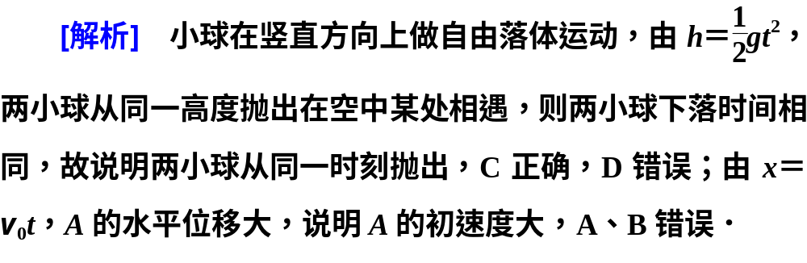

Slide 38
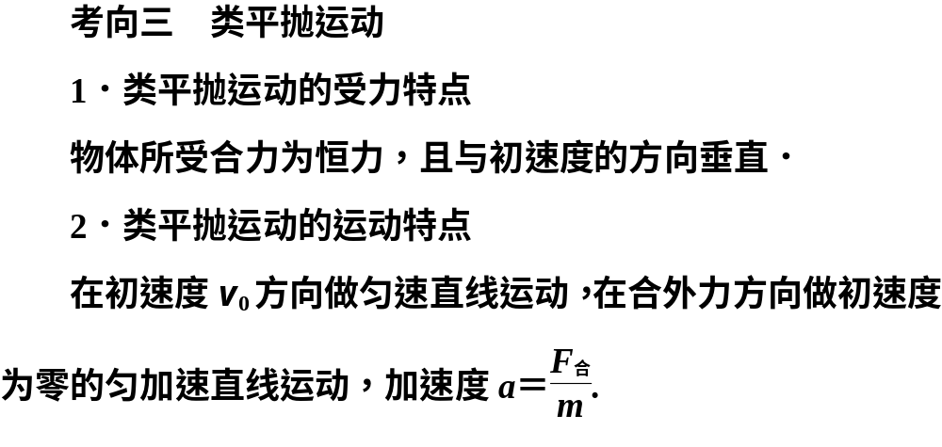

Slide 39
3．类平抛运动的求解方法
(1)常规分解法：将类平抛运动分解为沿初速度方向的匀速直线运动和垂直于初速度方向(即沿合力的方向)的匀加速直线运动，两分运动彼此独立，互不影响，且与合运动具有等时性．
(2)特殊分解法：对于有些问题，可以过抛出点建立适当的直角坐标系，将加速度分解为a_{x}、a_{y}，初速度v₀分解为到x_{x}、v_{y}，然后分别在x、y方向列方程求解．

Slide 40
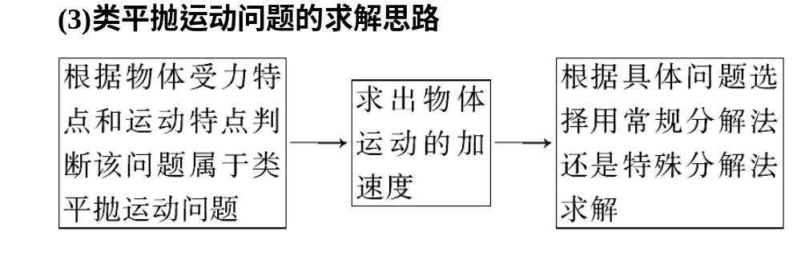

Slide 41
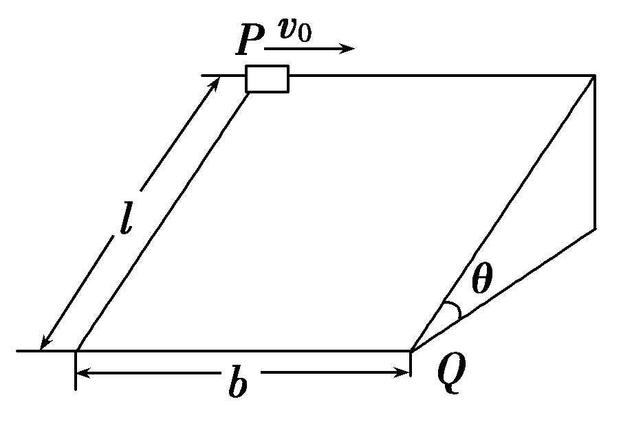
典例2 如图所示的光滑斜面长为l，宽为b，倾角为θ，一物块(可看成质点)沿斜面左上方顶点P水平射入，恰好从底端Q点离开斜面，试求：
(1)物块由P运动到Q所用的时间t；
(2)物块由P点水平入射时的初速度v₀；
(3)物块离开Q点时速度的大小v

Slide 42
[解题引路] 物块在光滑斜面上的运动是类平抛运动，沿初速度v₀方向是匀速直线运动，沿斜面向下的分运动是初速度为零的匀加速直线运动．

Slide 43
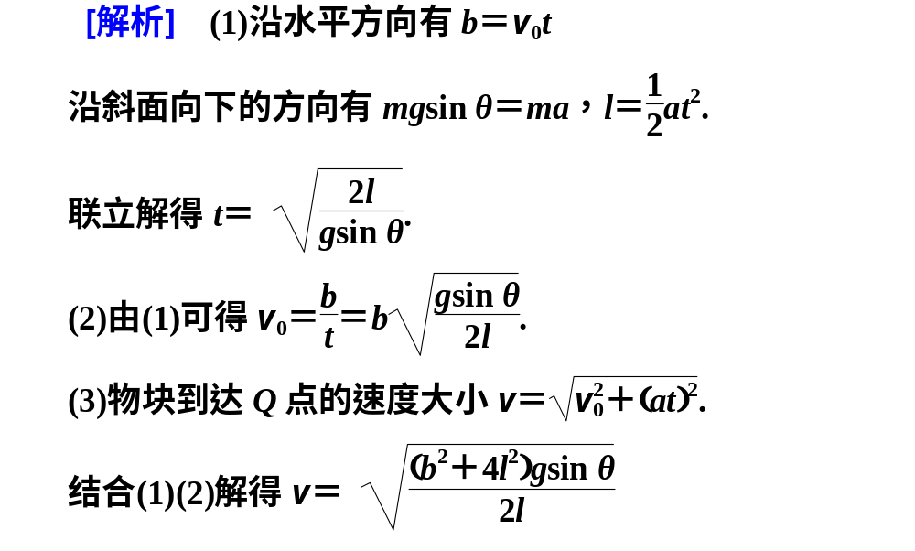

Slide 44
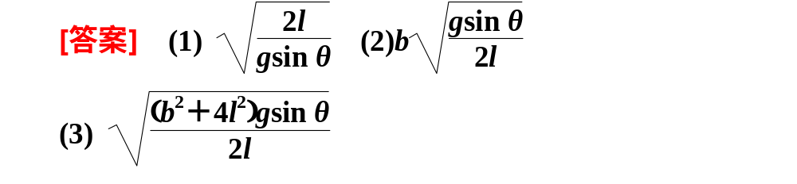

Slide 45

物体做类平抛运动，其受力特点和运动特点类似于平抛运动，因此解决的方法可类比平抛运动——采用运动的合成与分解．关键的问题要注意：
1．满足条件：受恒力作用且与初速度的方向垂直．
2．确定两个分运动的速度方向和位移方向，分别列式求解．

Slide 46
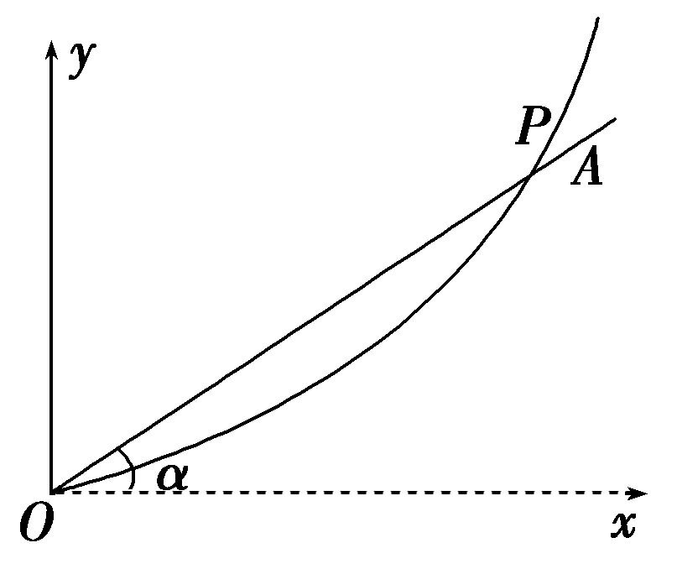

[针对训练]
4．在光滑的水平面内，一质量m＝1 kg的质点以速度v₀＝10 m/s沿x轴正方向运动，经过原点后受一沿y轴正方向(竖直方向)的恒力F＝15 N作用，直线OA与x轴成α＝37°，如图所示曲线为质点的轨迹图(g取10 m/s²，sin 37°＝0.6，cos 37°＝0.8)，求：

Slide 47


Slide 48


Slide 49



Slide 50


范例1 (2016·江淮十校联考)如图所示，AB为半圆环ACB的水平直径，C为环上的最低点，环半径为R.一个小球从A点以速度v₀水平抛出，不计空气阻力，则下列判断正确的是( )

Slide 51


Slide 52


模型二 顺着斜面的平抛运动
如图所示，方法：分解位移x＝v₀t

Slide 53


范例2 (2016·江西省景德镇联考)如图所示，一个小球从一斜面顶端分别以v₁₀、v₂₀、v₃₀水平抛出，分别落在斜面上1、2、3点，落到斜面时竖直分速度分别是v_{1y}、v_{2y}、v_{3y}，则( )

Slide 54


Slide 55


模型三 对着斜面的平抛运动
如图所示，方法：分解速度

Slide 56

范例3 如图所示，轰炸机沿水平方向匀速飞行，到达山坡底端正上方时释放一颗炸弹，并垂直击中山坡上的目标A.已知A点高度为h，山坡倾角为θ，由以上条件不能算出( )
A．轰炸机的飞行高度
B．轰炸机的飞行速度
C．炸弹的飞行时间
D．炸弹投出时的动能

Slide 57


Slide 58


模型四 顺着斜面和对着斜面同
时进行的模型
范例4 (2016·山东德州高三期中)如图所示，小球A位于斜面上，小球B与小球A位于同一高度，现将小球A、B分别以v₁和v₂的速度水平抛出，都落在了倾角为45°的斜面上的同一点，且小球B恰好垂直打到斜面上，则v₁∶v₂为( )

Slide 59


Slide 60



Slide 61


范例5 如图所示，某同学为了找出平抛运动的物体初速度之间的关系，用一个小球在O点对准前方的一块竖直放置的挡板水平抛出，O与A在同一高度，小球的水平初速度分别是v₁、v₂、v₃，打在挡板上的位置分别是B、C、D，且AB∶BC∶CD＝1∶3∶5，则v₁、v₂、v₃之间的正确关系是( )

Slide 62


Slide 63


频考一 平抛运动的基本规律
1．人在距地面高h、离靶面距离L处，将质量为m的飞镖以速度v₀水平投出，落在靶心正下方，如图所示．只改变h、L、m、v₀四个量中的一个，可使飞镖投中靶心的是( )

Slide 64


Slide 65


2．(2016·山东实验中学高三第二次诊断)如图，AB为竖直面内半圆的水平直径．从A点水平抛出两个小球，小球1的抛出速度为v₁，小球2的抛出速度为v₂.小球1落在C点、小球2落在D点，C、D两点距水平直径分别为圆半径的0.8倍和1倍．小球1的飞行时间为t₁，小球2的飞行时间为t₂.则( )

Slide 66


Slide 67

频考二 平抛运动的规律与综合应用
3．乒乓球在我国有广泛的群众基础，并有“国球”的美誉，现讨论乒乓球发球问题，已知球台长L，网高h，若球在球台边缘O点正上方某高度处．以一定的垂直球网的水平速度发出，如下图所示，球恰好在最高点时刚好越过球网．假设乒乓球反弹前后水平分速度不变，竖直分速度大小不变、方向相反，且不考虑乒乓球的旋转和空气阻力，则根据以上信息可以求出(设重力加速度为g)( )

Slide 68
A．球的初速度大小
B．发球时的高度
C．球从发出到第一次落在球台上的时间
D．球从发出到被对方运动员接住的时间

Slide 69


Slide 70


4．(2016·盐城质检)如图所示，球网高出桌面H，网到桌边的距离为L.某人在乒乓球训练中，从左侧L/2处，将球沿垂直于网的方向水平击出，球恰好通过网的上沿落到右侧桌边缘．设乒乓球运动为平抛运动．则( )

Slide 71


Slide 72



Slide 73
A．题中公式是根据牛顿运动定律得出的
B．A、B的落地时间与它们在车上的高度无关
C．ΔL是在事故现场被水平抛出的散落物沿公路方向上的水平距离
D．A、B落地时间与车辆速度的乘积等于ΔL

Slide 74


Slide 75

课时作业（十一）
点击图标进入…

Slide 76
谢谢观看！

